Slide 1
ONG Nos buscamos
Exponen: Constanza del Rio
Ignacia Guzmán

Slide 2
Definición de adopción
Acto jurídico en virtud del cual un adulto toma como propio a un hijo ajeno no sanguíneo, con el fin de establecer con él una relación paterno-filial con idénticos o análogos vínculos jurídicos que los que resultan de la procreación.
Cualquier otra acción hecha para tomar como propio a un niño, se considera trafico o trata infantil.

Slide 3
Definición de trafico infantil o trata
La trata de niños y niñas afecta a los menores de todo el mundo, tanto en los países industrializados como a los que están en proceso de desarrollo.
Los niños y niñas víctimas de la trata son objeto de:
-Prostitución
-Matrimonio forzado
-Adopción ilegal
-Mano de obra barata o no remunerada (criados o esclavos)
-Reclutamiento para incorporarlos a grupos armados.
-Uso para jugar en equipos deportivos
(UNICEF).

Slide 4
Que hace Nos Buscamos:
Promover reencuentros de familias,
separadas por el trafico infantil,
brindándoles apoyo,
acogiéndolos y orientándolos.
Generar una red de trabajo colectivo de reencuentros.
Difundir la temática de Trafico Infantil y Trata de niños.

Slide 5
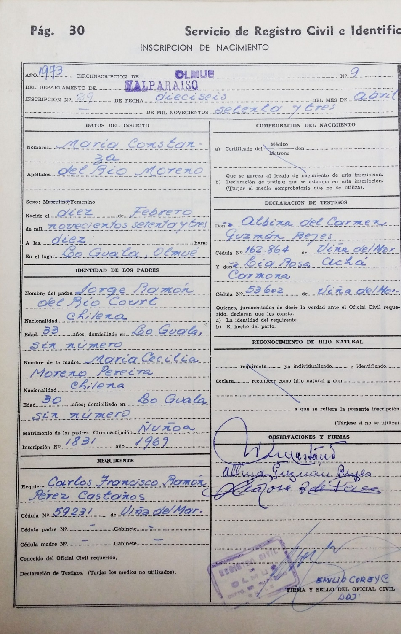
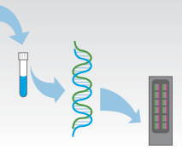
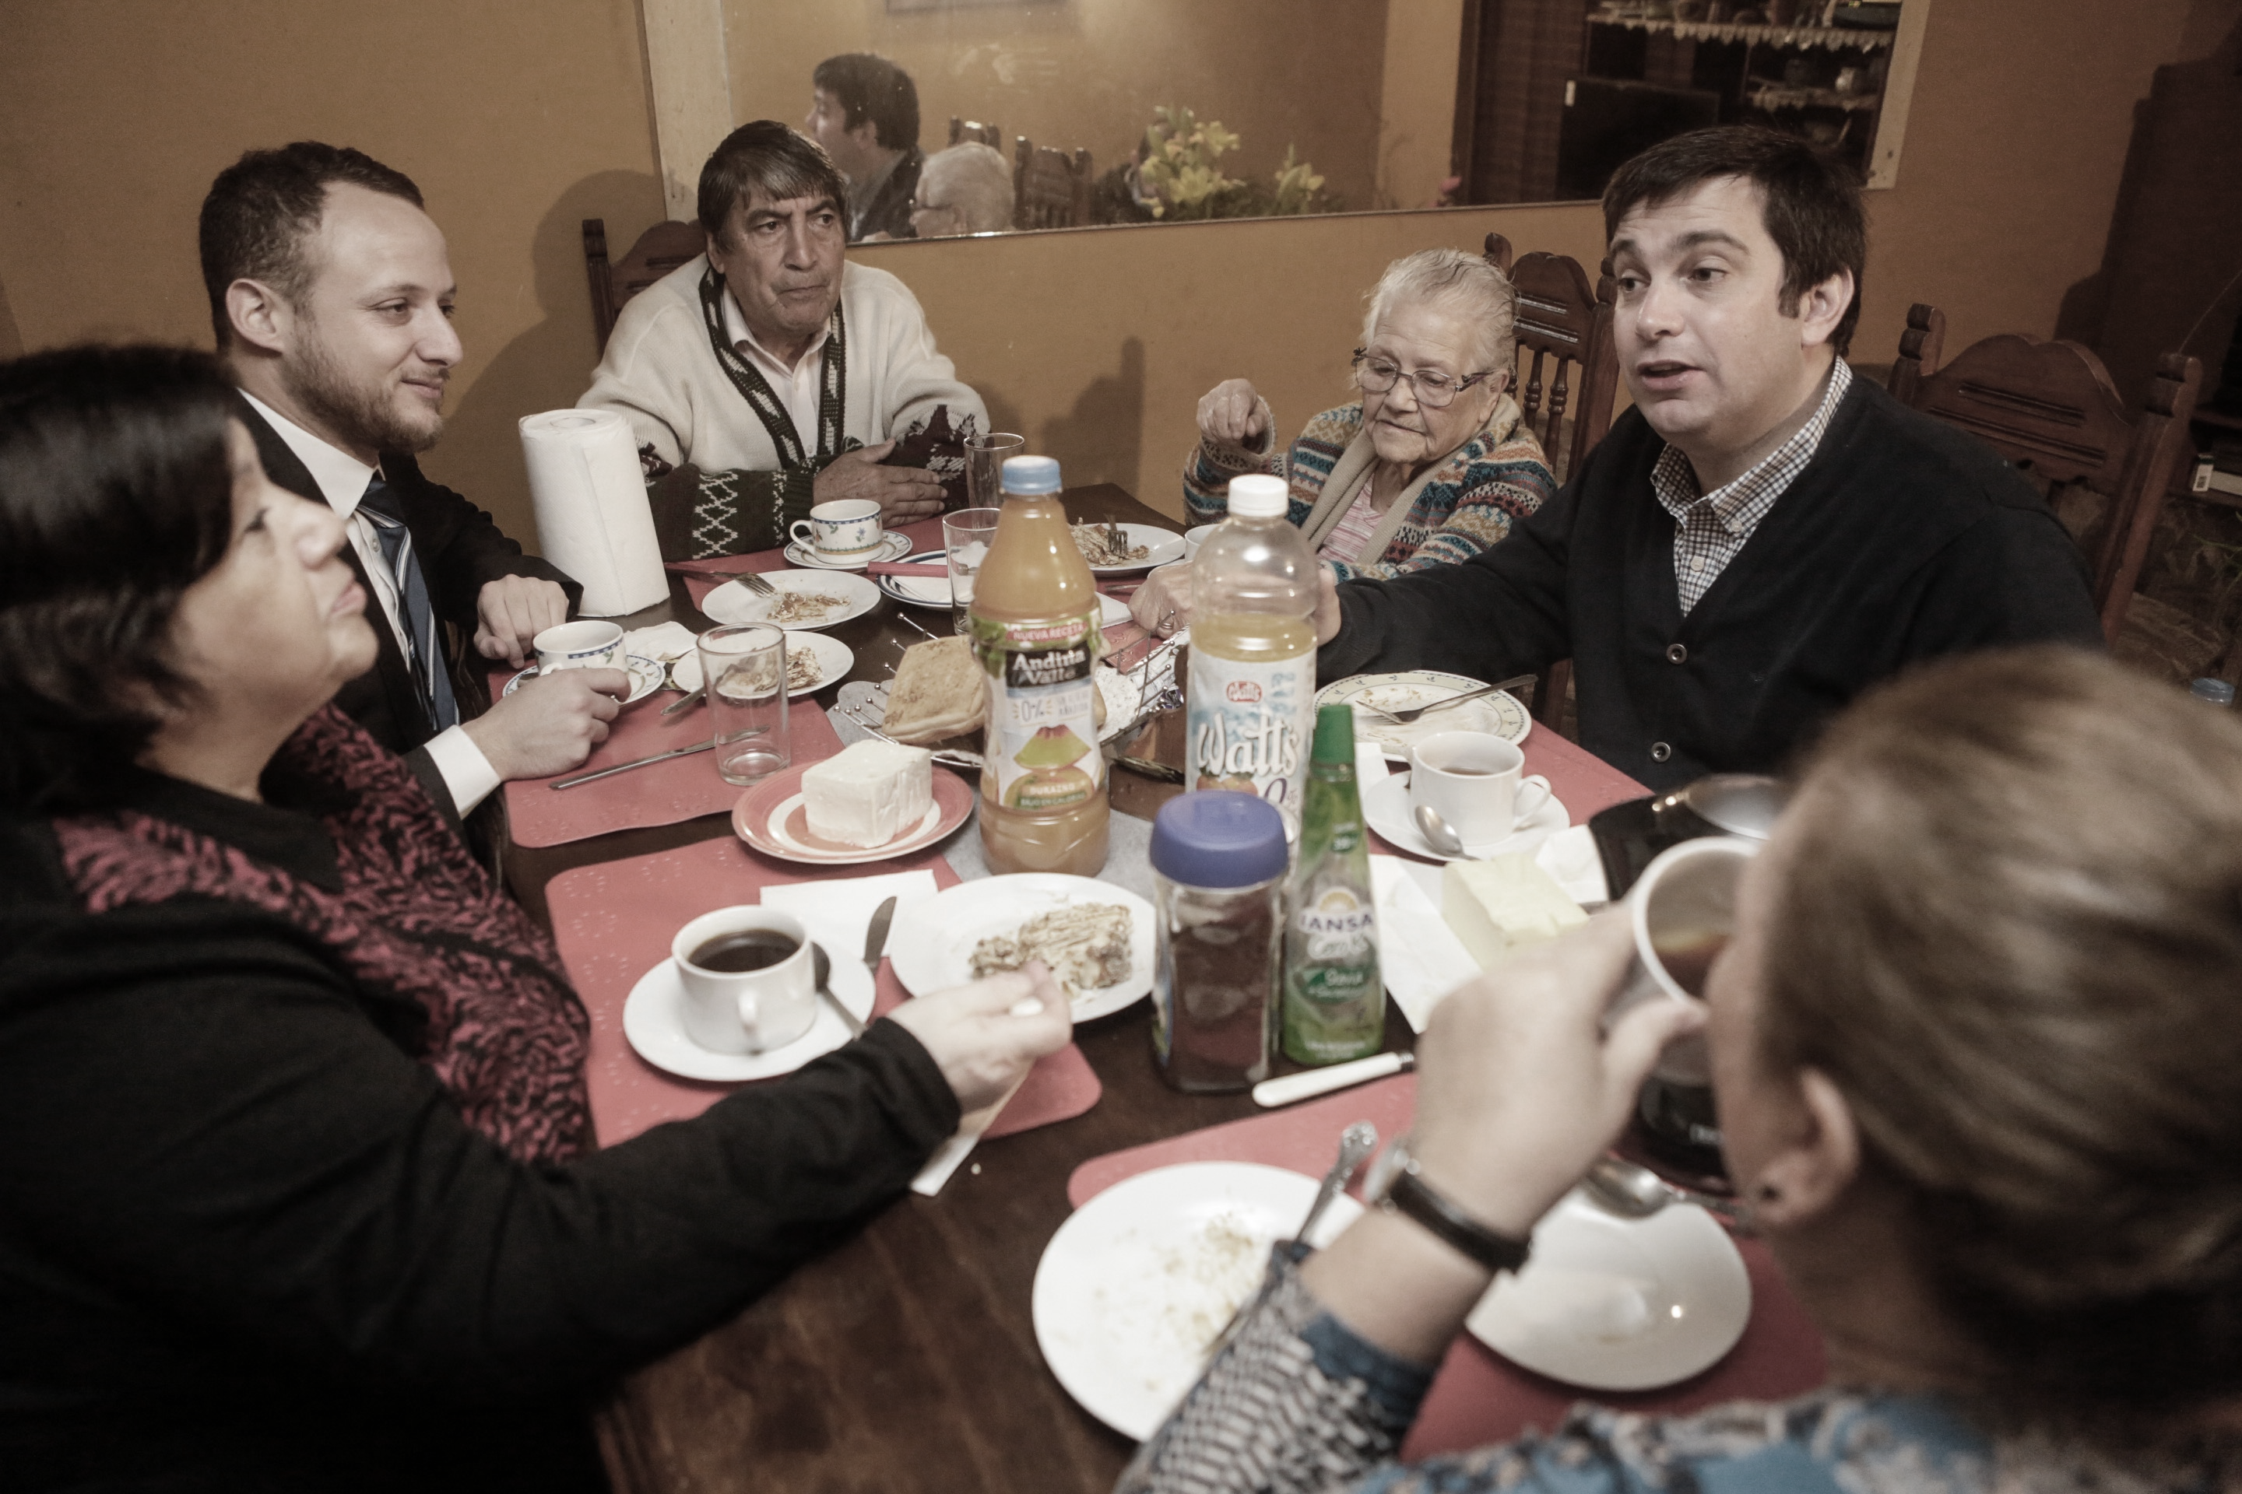
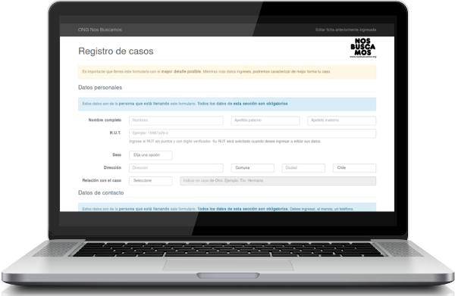
Etapas de Investigación
Como lo hacemos:
Registro de caso en Base de datos NB.
www.nosbuscamos.org
Solicitud de Documentos
Recopilación de antecedentes
Investigación Genealógica
Abrazo de reencuentro

Slide 6
Métodos de trafico infantil en Chile
NACIONAL
INTERNACIONAL
Captación niño diciéndole a la madre que el niño murió en el parto
Captación niño mediante engaños
Entrega a sus padres en Chile, en forma directa sin acta judicial.
Registro fraudulento en el Registro Civil: sin acta de parto, con testigos falsos y con nombre que usará en el extranjero
Registro del niño mediante testigos falsos o acta de parto falsa en el registro civil.
Permiso Judicial para viajar al extranjero bajo la tutela del traficante.
Para el Estado el niño figura como hijo legitimo y biologico de sus padres adoptivos.
Viaje al extranjero
Entrega a los padres adoptivos en otro país.

Slide 7
Consecuencias del trafico infantil
No quedan registros de los niños.
No hay fichas ni documentos legales.
Para el Estado estos niños no fueron adoptados.
Sename no tiene registros.
No se puede cuantificar la cantidad de niños fuera o dentro del país que fueron victimas de esto.

Slide 8
Tratado Internacional
Ratifica la Convención de los Derechos del niño (1990).
Artículo 7
El niño será inscrito inmediatamente después de su nacimiento y tendrá derecho desde que nace a un nombre, a adquirir una nacionalidad y, en la medida de lo posible, a conocer a sus padres y a ser criados por ellos.
Artículo 8
Los Estados Partes se comprometen a respetar el derecho del niño preservar su identidad, incluidos la nacionalidad, el nombre y las relaciones familiares de conformidad con la ley sin injerencias ilícitas.
2. Cuando un niño sea privado ilegalmente de algunos de los elementos de su identidad o de todos ellos, los Estados Partes deberán prestar la asistencia y protección con miras a restablecer rápidamente su identidad.

Slide 9
Tratado Internacional
Ratifica la Convención de los Derechos del niño (1990)
Artículo 35
Los Estados Partes tomarán todas las medidas de carácter nacional, bilateral, multilateral que sean necesarias para impedir el secuestro, la venta o la trata de niños para cualquier fin o en cualquier forma.
Ley N° 20.507 Tipifica los delitos de tráfico ilícito de migrantes y trata de personas y establece normas para su prevención y más efectiva persecución criminal.

Slide 10
Propuestas para evitar trafico infantil
Modificar Ley 4.808: Inscripción de nacimiento con testigos.
Implementar en el Registro Civil un certificado de hijos por persona.
Modificar nueva Ley de adopción, preservando el derecho de todo niño chileno a saber su origen y su condición de adoptado.
Tipificar el delito de la trata de niños y niñas con fines de adopción.

